Slide 1
中子散射成像系统
—第十七届核电子学与核探测技术学术年会报告
张显鹏
电话：13519185402
email: wetam@tom.com
西北核技术研究所二室
西安交通大学核科学与技术学院
2014年8月14日

Slide 2
主要内容
0、目的、意义及原理
1、理论模拟
2、数据获取系统
3、探测器的质子-电子响应函数测量
4、原理实验
5、能量及图像重建
6、存在问题

Slide 3
0 、目的、意义及原理
中子难以被完全屏蔽，在特殊核材料监控中，铀及超铀元素钚自发或者诱发裂变产生的中子(能量小于10 MeV)是其区别于伽马射线的重要材料特征指示
在空间射线探测中，通过探测太阳耀斑中MeV能量的中子可以获得带电粒子加速的重要信息
核爆炸放射性材料分布探测中，要求探测系统在较大空间范围内获得核材料的位置信息及其辐射能谱
要求探测系统同时具有位置、能量和粒子分辨能力

Slide 4

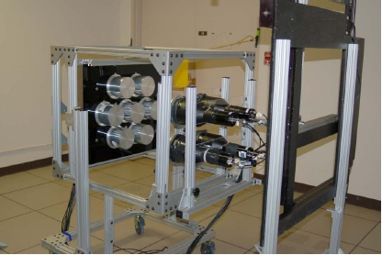
0、目的、意义及原理
能量和位向重建：一次事件 ，两个位置（散射位置、接收位置），两个能量（反冲核能量，散射中子能量）。
中子：
伽马：
成像原理图
中子能量为E_{p1}和E_{n1}相加，可分别通过测量探测器的脉冲幅度谱和散射中子的飞行时间谱获得。通过角度公式可以获得事件的“概率锥”，通过对许多平面上的“事件圈”叠加，即可确定中子源方向。采用脉冲形状甄别(PSD)技术和中子、伽马在前后探测器之间飞行时间的不同，能够对源中的伽马射线进行有效甄别。
Sandia实验室散射相机

Slide 5
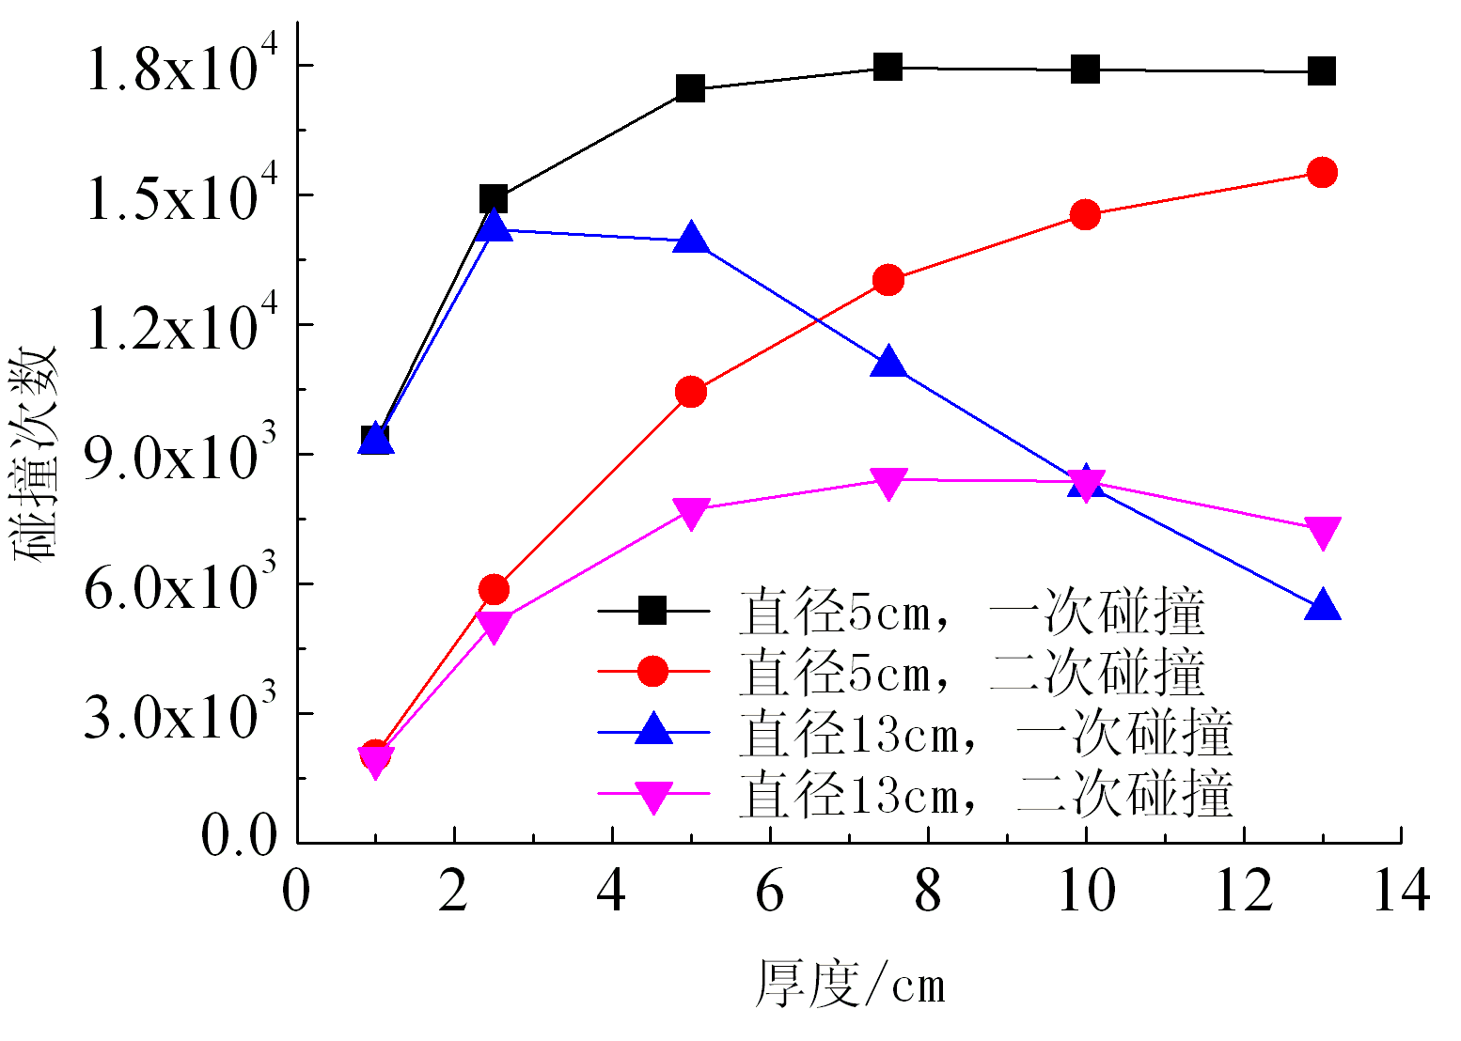
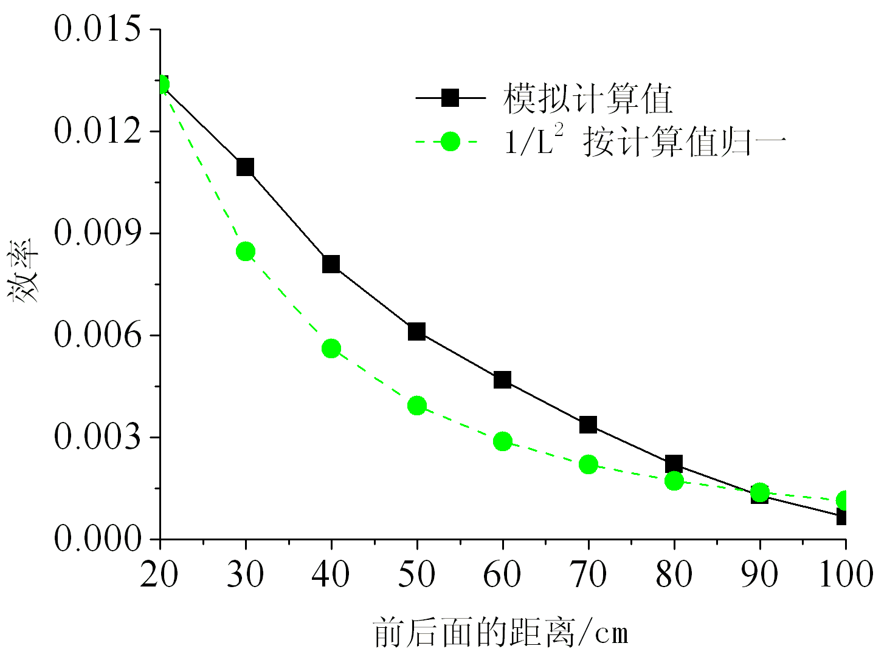
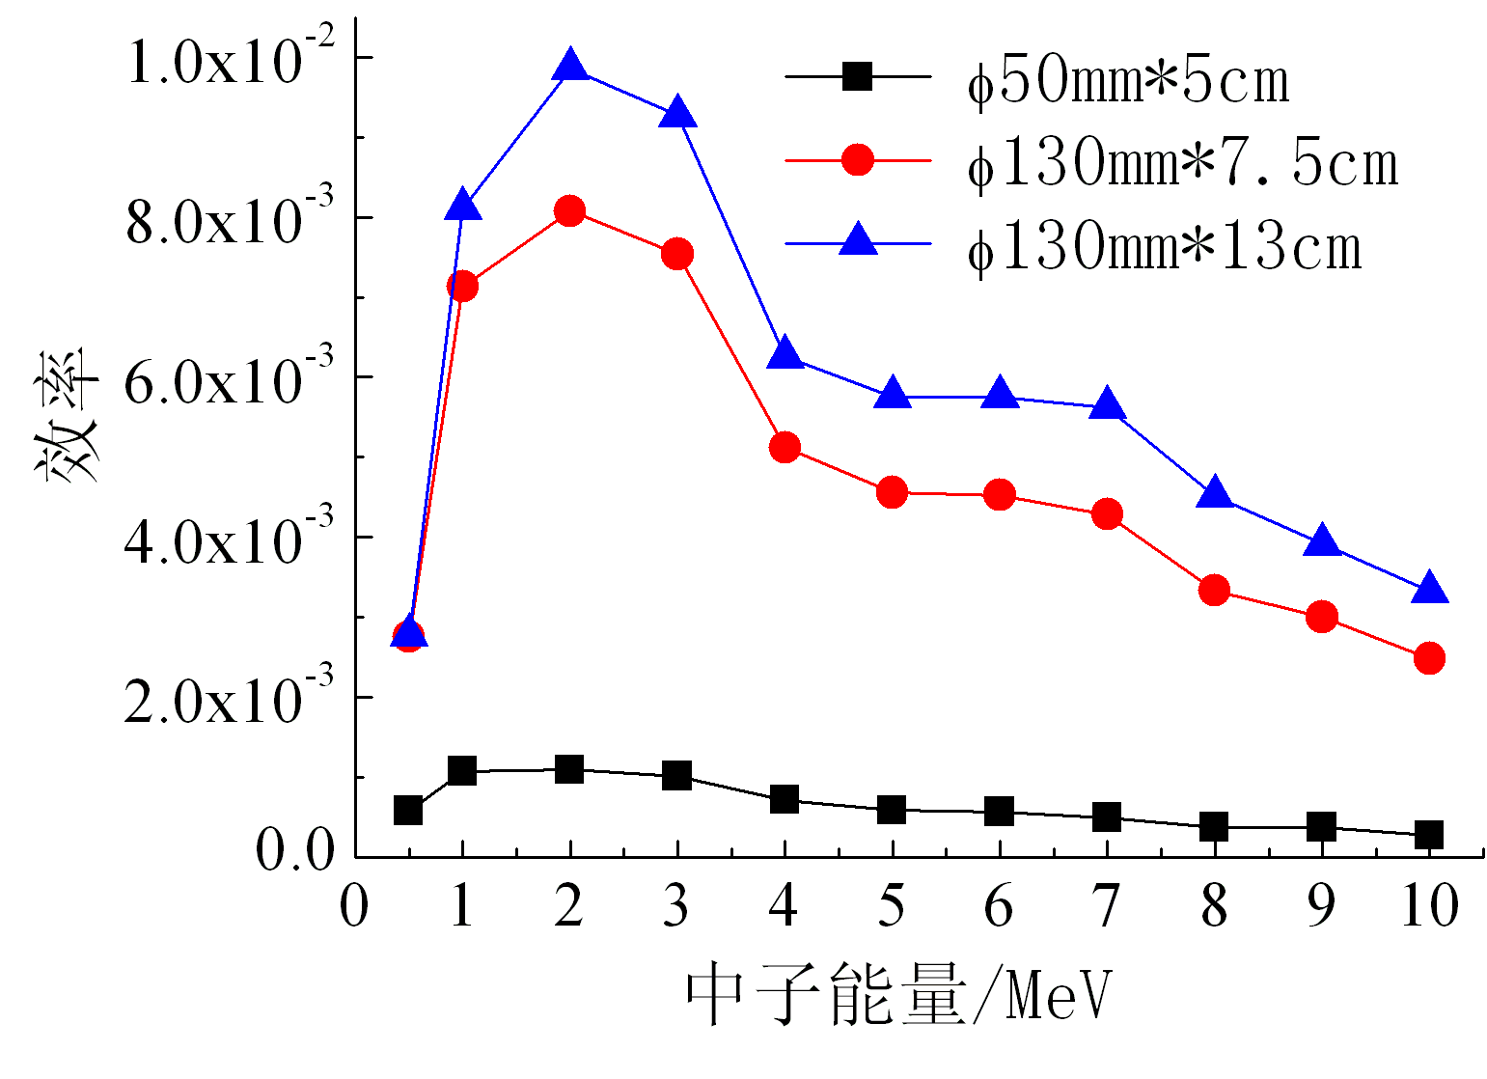
1、理论模拟
5单元散射相机原理
探测器中的碰撞次数
不同能量时探测器的效率
前后面板距离对效率影响

Slide 6
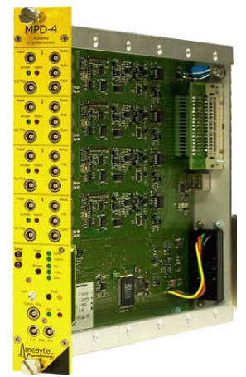
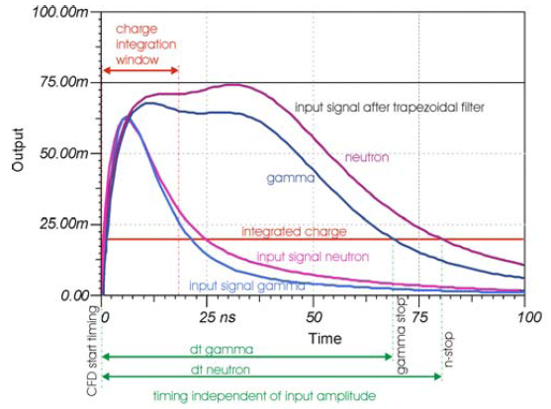
2、数据获取系统
采用的是基于CAMAC总线的多参数数据获取系统。控制器：SCM301，缓存器：LP1342，两块ADC：Phillips7164。数据获取程序：SPAR-ROW kmax。实现了可同时对几十路信号进行中子脉冲幅度谱、波形甄别谱、飞行时间谱等测量的多参计算机采集获取系统。另外，波形甄别、扇入-扇出、逻辑器件等NIM插件。
关键器件：四通道波形甄别器MPD-4。输入阳极信号，可同时获得脉冲幅度谱，波形甄别谱和门信号。
MPD-4
MPD-4工作原理

Slide 7
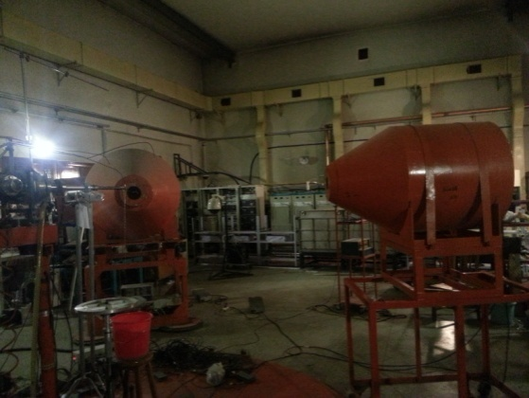
3、探测器的质子-电子响应函数测量
定义：在同样发光条件下中子产生的质子与伽马产生的电子的能量对应关系
已经有标准的光响应函数，但受闪烁体工艺、尺寸、耦合、PMT型号等影响，各闪烁体之间有一定的差别
MPD-4的只是对波形中前20ns进行积分，测量结果可能与标准光响应有差别
因此，光响应函数的准确性是能谱和图像重建准确的保证
光响应函数测量现场
（北大重离子所）
光响应函数测量原理图

Slide 8
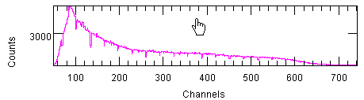
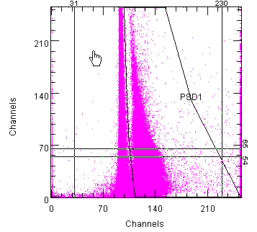
3、探测器的质子-电子响应函数测量
幅度谱
角度 | E_{n}
90 | 3.196
80 | 3.6
70 | 4.04
60 | 4.497
50 | 4.951
40 | 5.375
30 | 5.742
15 | 6.117
0 | 6.268
二维谱
源 | E_{e}
²²Na | 0.341
¹³⁷Cs | 0.477
²²Na | 1.061
⁶⁰Co | 1.041
测量中子能量
伽马标定能量

Slide 9
3、探测器的质子-电子响应函数测量
测量结果：
1#：
7#：
两探测器与标准光响应平均偏差20.7%、18.5%
（a）电子和质子的光响应
（b） 质子-电子的光响应
1#探测器测量结果

Slide 10
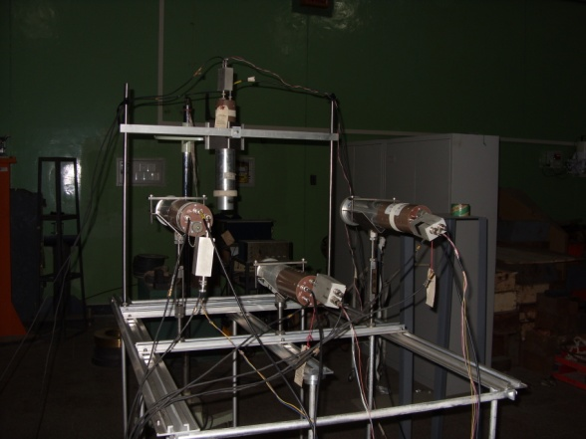
4、原理系统实验
（1）4单元探测系统
一个散射探测器，三个接收探测器
每个探测器用三个插件实现波形甄别
散射和接受探测器两两之间都进行飞行时间谱测量
源为~10⁶/s的Cf-252中子源
4单元探测系统
（原子能院串列加速器大厅）
实验接线图

Slide 11
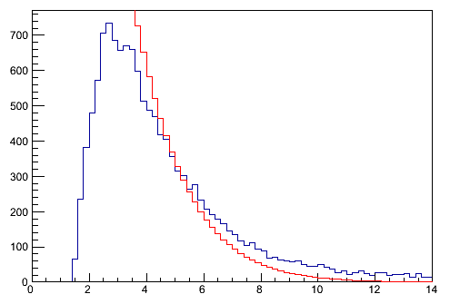
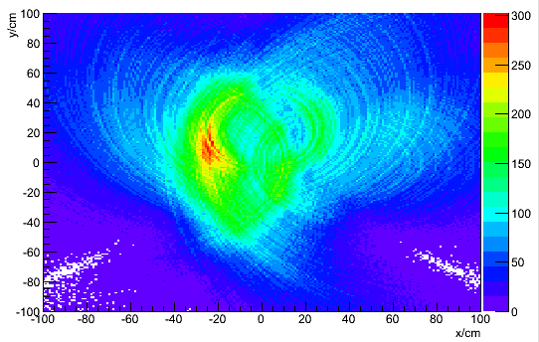
4、原理系统实验
4单元系统实验结果：
系统的阈值较高，>1.5MeV
图像的角分辨较差，>20°
源的位置偏离实际位置>10cm
4单元系统测量的能谱
4单元系统测量的源的位置

Slide 12
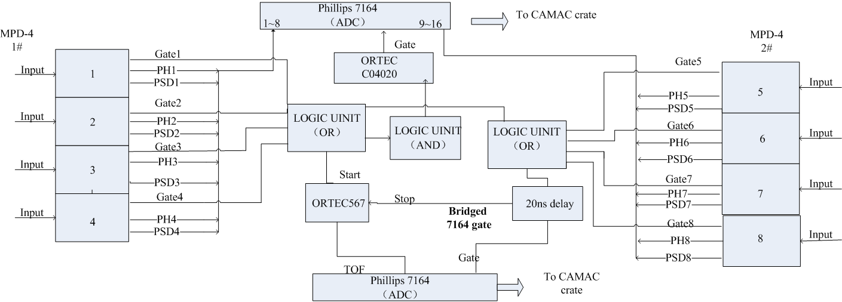
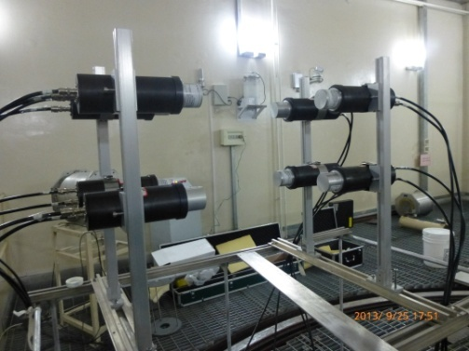
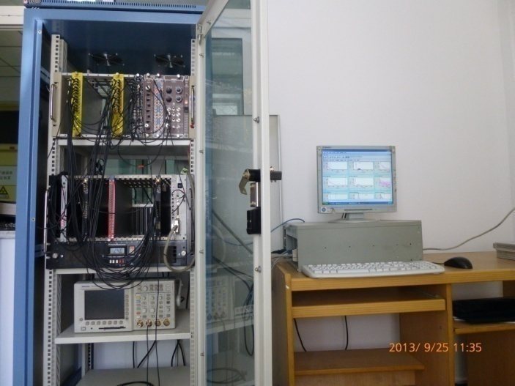
4、原理系统实验
（2）8单元系统
8探测单元数据采集原理、探测阵列及数采系统

Slide 13
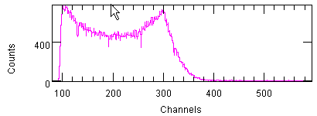
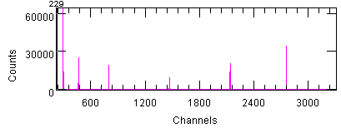
4、原理系统实验
根据Cs-137源测量的波形幅度及所测的中子能量范围，以及MPD-4的最大输入幅度（4V），确定每个探测器所加电压。
首先用¹³⁷Cs、²²Na源等的康普顿边对每个探测器ADC的PH谱进行能量刻度，再采用延迟线的方法对系统的时间进行刻度。
与4单元系统不同的是：采用MPD-4同时获得幅度谱和波形甄别谱，整个系统的飞行时间只有一路。大大减小了系统的复杂度，增加了可扩展能力。
时间刻度原理
能量刻度谱（¹³⁷Cs）
时间刻度谱

Slide 14
4、原理系统实验
分别对探测器平放和竖放两种结构进行了测量，源的位置选取了1米处和5米处中心轴上，偏离中心轴一定的位置
以二进制形式记下每个粒子作用时获得的事件文件，通过Kmax和ROOT程序进行数据处理获得结果
数据处理时，通过探测器的电子-质子光响应函数获得E_{p}，通过飞行时间测量获得E_{n1}
中子伽马甄别二维谱
两探测器之间的飞行时间谱
（已扣除伽马）

Slide 15
4、原理系统实验
（3）8单元原理系统数据处理结果
对100000个事件进行了统计：
中子事件：10861，占总事件的10.86%。其余为伽马事件。
飞行时间阈值（0.5MeV）以下的事件：5497，占中子事件50.61%。
中子同时作用到同一面板上的两探测器上的事件数：99，占0.91%。
可见，所有事件中，中子事件只占10%左右，而伽马事件占到了90%。必须加入中子伽马波形甄别，以剔除伽马的影响。数据处理中，采用飞行时间法，进一步剔除伽马。两中子事件同时作用的概率很小，可以忽略。
除了增加探测器的个数与增大探测器的体积外，降低探测器的阈值也可以提高系统的效率。

Slide 16
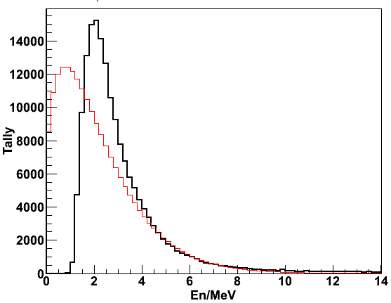
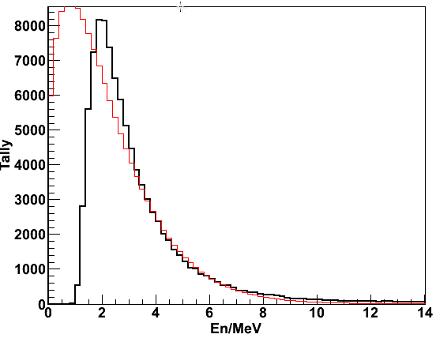
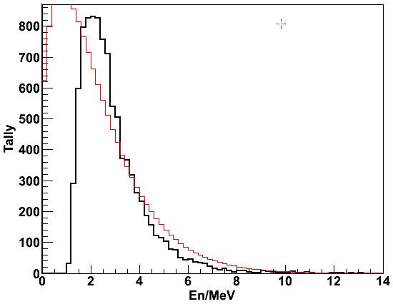
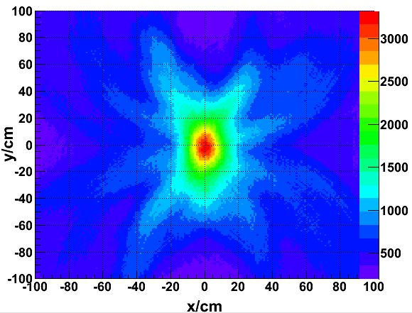
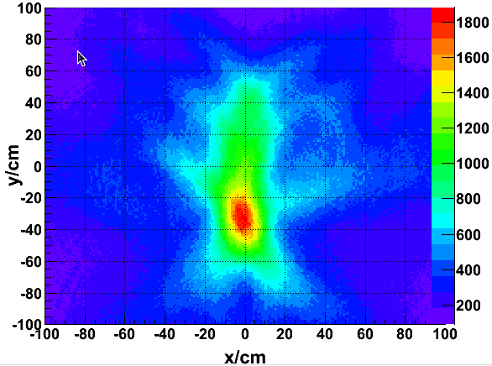
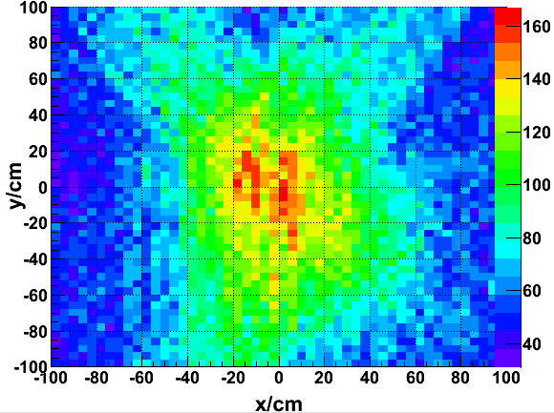
5、能量及图像重建
（1）直接反投影法
（a）源在中心轴上1米处
（b）源在中心轴上1米偏下33cm
（c）源在中心轴上5米处
能谱与位相重建结果

Slide 17

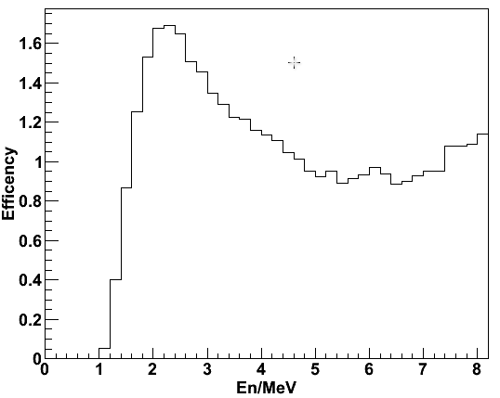
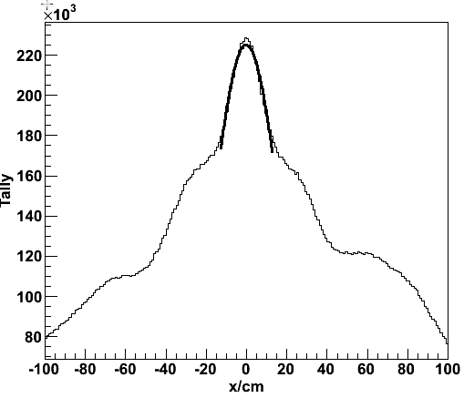
5、能量及图像重建
阈值、能量分辨和角分辨、效率（直接反投影法）：
探测器E_{p}和E_{n1}的阈值都为0.5 MeV左右，所以，E_{n}的阈值为1 MeV。
反冲质子能量分辨： ，约20%
散射中子能量分辨： ，约16%
系统能量分辨约26%
对Cf-252源（平均能量约2 MeV），系统的探测效率在1米处为：2.6×10⁻⁴。
系统对源中心位置的重建偏差在0.5°以内，角分辨好于8°（1σ）。
探测效率随能量的变化
图像投影的拟合

Slide 18
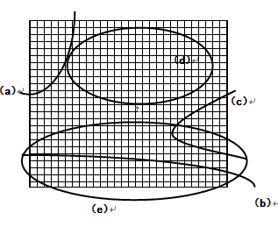
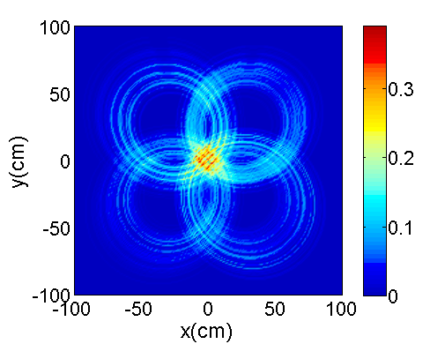
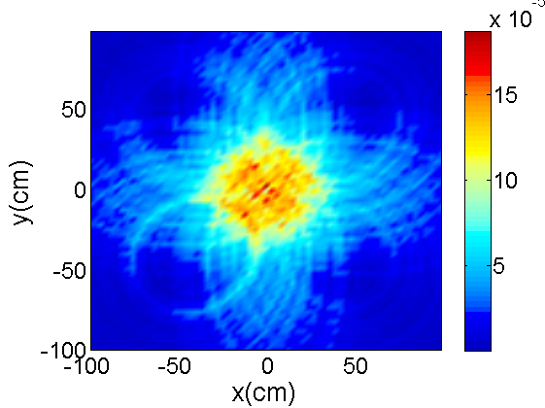
5、能量及图像重建
（2）图像重建技术研究—快速反投影法
该法不对所有网格或像素进行遍历搜索判断，而是沿某一坐标轴方向（x轴或y轴），根据事件所确定二次曲线方程（在源平面上），遍历查找满足二次曲线方程解的另一坐标值，确定二次曲线在所划分网格平面上坐标范围，在所得到坐标范围内遍历再判断源粒子发射位置，减小了搜索判断的范围，提高了运算速度。
(a)一 点源 （b）两点源
快速反投影法原理
一点源及两点源快速反投影法复原结果

Slide 19

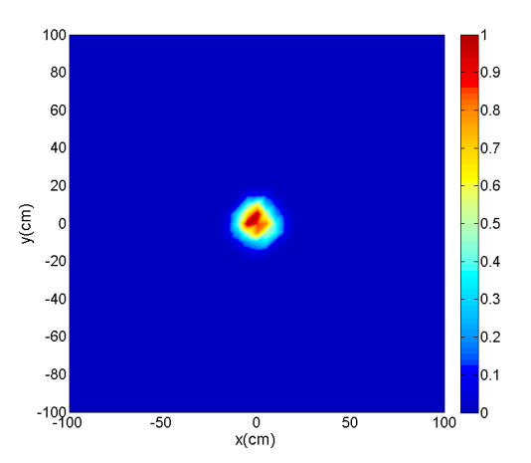
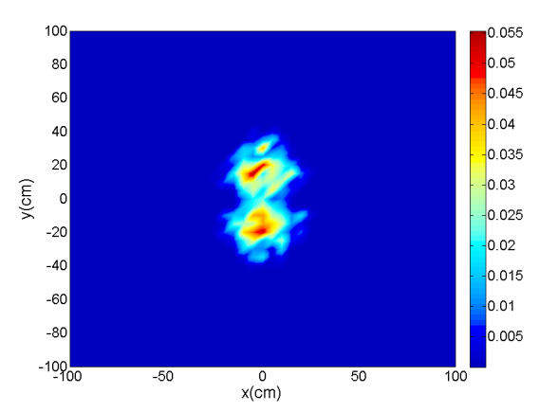
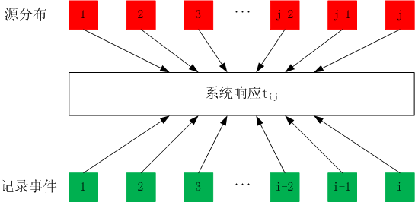
5、能量及图像重建
（3）图像重建技术研究—极大似然法
迭代方程: ，
其中， 为第n次迭代第j个像素中发射的粒子强度, N为测量到事件的总数, 为从第j个像素中探到事件的概率， 为概率响应矩阵函数，表示从第j个像素中测到第i个事件的概率。应用List-mode MLEM方法关键要求得概率响应矩阵函数，可以根据散射成像概率传递给出，也可以通过快速反投影方法给出。
(a)一 点源 （b）两点源
极大似然法原理
极大似然复原结果

Slide 20
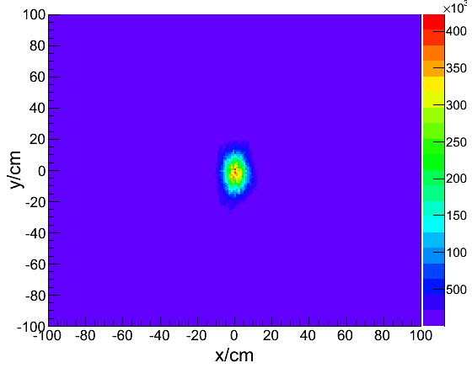
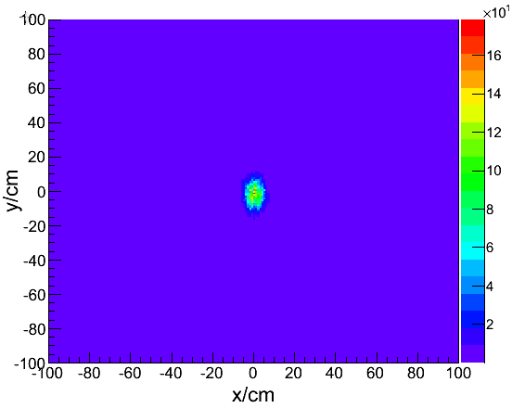
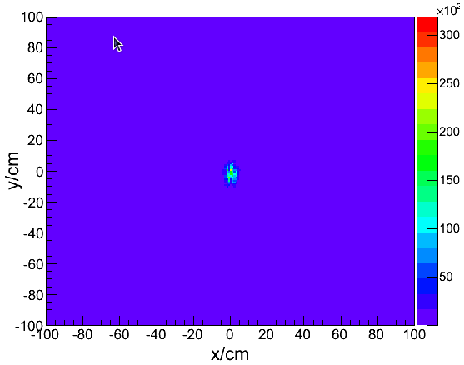
5、能量及图像重建
极大似然法对实验结果的图像重建：
该方法可以明显消除伪像，提高系统的分辨率
（a）迭代5次
（b）迭代10次
（c）迭代20次
极大似然法图像重建

Slide 21

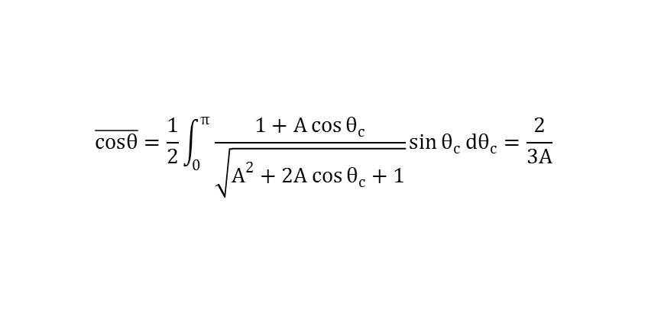
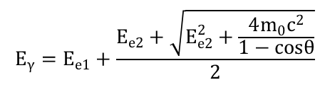

5、能量及图像重建
（4）不采用飞行时间法的图像能量重建
采用飞行时间法，对电子学系统要求较高。因而，我们开展了不采用飞行时间方法的图像能量重建方法，同时可对伽马源进行重建（因伽马源无法测量飞行时间）。
基本原理：求解中子二次散射平均散射角。
结论：不采用飞行时间法，也可获得源的位置图像和能谱，只是其分辨效果较采用飞行时间法差些。
$$\overline{cosθ}=\frac{1}{2}\int_{0}^{π}{\frac{1+A\cos{θ_{c}}}{\sqrt{A^{2}+2A\cos{θ_{c}+1}}}}\sin{θ_{c}}dθ_{c}=\frac{2}{3A}$$
中子:
$$\overline{cosθ}=\frac{\frac{1−5α}{2α^{2}}+\frac{8}{α^{3}}+\frac{8α^{2}+48α+23}{{2α\left(1+2α\right)}^{2}}+\frac{3α−4}{{2α}^{3}\left(1+2α\right)}+\left[\frac{1}{α}−\frac{1}{α^{2}}−\frac{6}{α^{3}}−\frac{3}{α^{4}}\right]ln\left(1+2α\right)}{\left[\frac{8+α}{2α^{2}}−\frac{1}{{2α\left(1+2α\right)}^{2}}\right]+\left[\frac{1}{α}−\frac{2}{α^{2}}−\frac{2}{α^{3}}\right]\ln\left(1+2α\right)}$$
伽马：
$$E_{γ}=E_{e1}+\frac{E_{e2}+\sqrt{E_{e2}^{2}+\frac{4m_{0}c^{2}}{1−cosθ}}}{2}$$
能量：
$${E_{n}=E}_{p1}+E_{p2}/{\overline{\sin{θ}}}^{2}$$

Slide 22
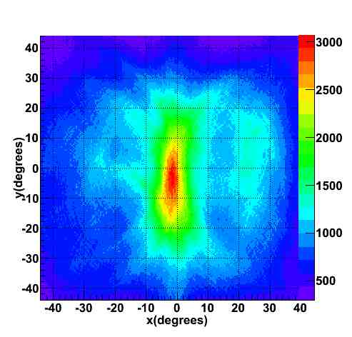
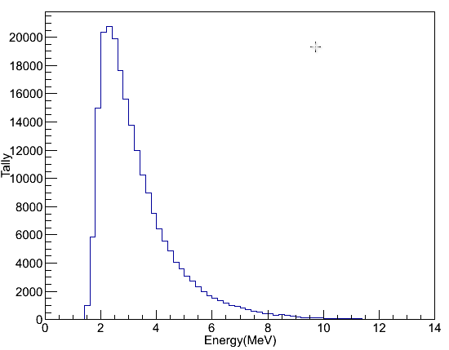
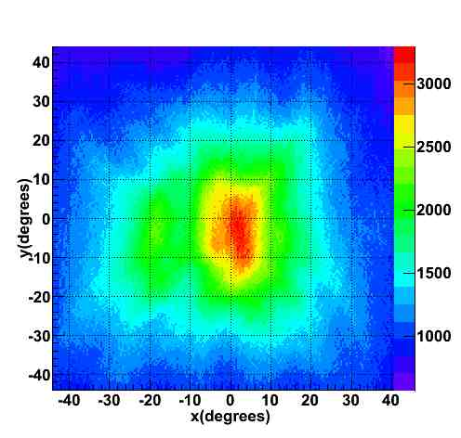
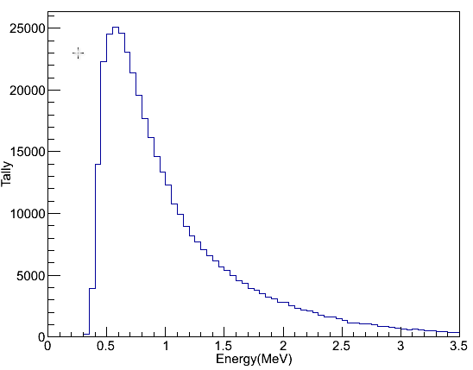
Cf-252中子源位置图像及中子能谱
Cf-252中子源伽马位置图像及伽马能谱

Slide 23
6、存在问题
1、未能实现实时化
2、系统较为庞大
3、探测单元较少，探测效率和位向分辨受限制
4、效率随入射角变化未测

Slide 24
谢谢大家！

